Slide 1
Организация общественного контроля в пришкольных оздоровительных лагерях 2022 года
Ахмадишина Лилия Мугамбаровна,
председатель Общественного совета Азнакаевского муниципального района

Slide 2
Цели общественного контроля:
обеспечение реализации и защиты прав и свобод человека и гражданина, прав и законных интересов общественных объединений и других некоммерческих организаций;
обеспечение учета общественного мнения;
общественная оценка деятельности органов и организаций.
Задачи общественного контроля:
формирование и развитие гражданского правосознания;
повышение уровня доверия граждан к деятельности государства;
содействие предупреждению и разрешению социальных конфликтов;
реализация гражданских инициатив;
повышение эффективности деятельности органов власти;
обеспечение прозрачности и открытости деятельности органов, организаций;
формирование в обществе нетерпимости к коррупционному поведению.

Slide 3
Объекты
общественного контроля
Субъекты
общественного контроля
Органы
государственной власти
Общественные палаты РФ и субъектов РФ
Органы местного самоуправления
Общественные советы при федеральных,
при законодательных
(представительных)
и исполнительных
органах власти
Общественные палаты (советы) муниципальных образований
Государственные и муниципальные организации
Иные органы и организации, осуществляющие отдельные публичные полномочия

Slide 4
ФОРМЫ ОБЩЕСТВЕННОГО КОНТРОЛЯ
1
2
4
5
3
Общественная экспертиза – анализ и оценка актов, проектов актов, решений, проектов решений, документов и других материалов, действий (бездействий) объектов ОК, проверка требований законодательства с привлечением специалистов-экспертов
Общественный мониторинг –
постоянное или временное
наблюдение за деятельностью
объекта общественного контроля
Общественная проверка –сбор и анализ информации, проверка фактов и обстоятельств, касающихся общественно значимой деятельности объектов общественного контроля
Общественное обсуждение – публичное обсуждение общественно значимых вопросов, а также проектов решений объектов общественного контроля, с обязательным участием уполномоченных лиц указанных органов и организаций, представителей граждан и общественных объединений, интересы которых затрагиваются
Общественные (публичные) слушания – собрание граждан, организуемое субъектами общественного контроля, органами власти и МСУ и иными органами, для обсуждения вопросов, касающихся деятельности указанных органов и организаций и имеющих особую общественную значимость либо затрагивающих права и свободы человека и гражданина

Slide 5
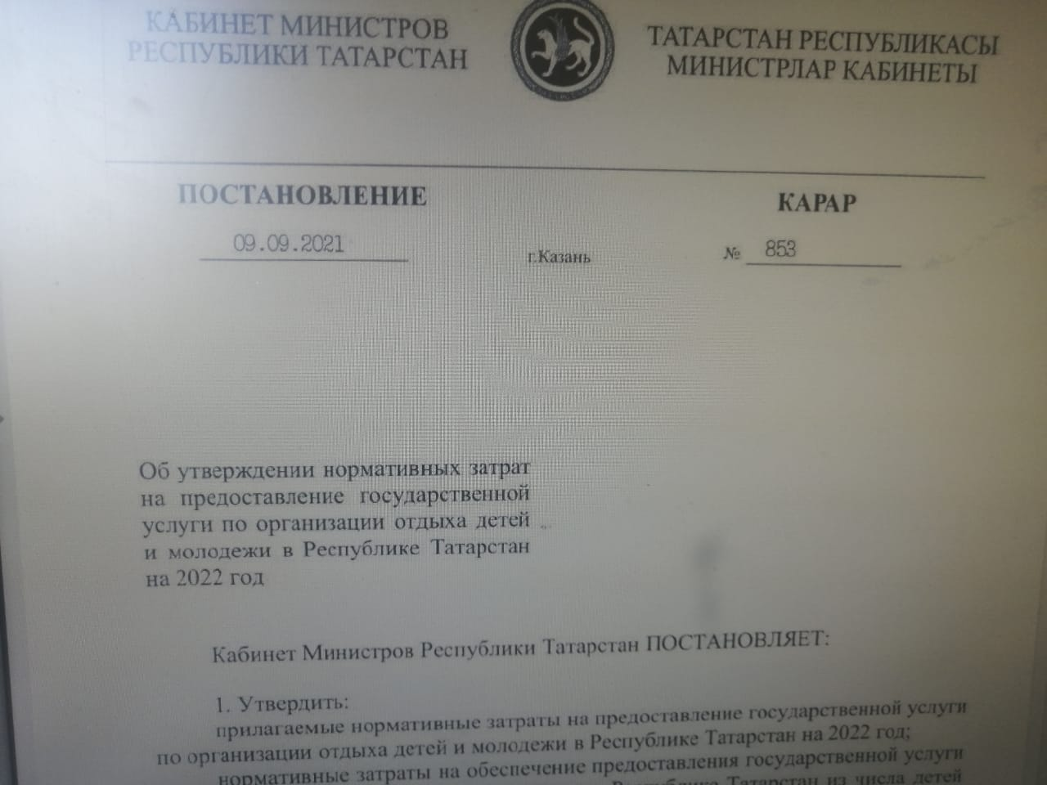
Документы, регулирующие деятельность пришкольных лагерей
Постановление от 03.03.2015 г. №130 «Об утверждении стандарта качества государственной услуги в летних пришкольных лагерях»
Постановление КМ от 09.09.21 г. №853 «Об утверждении нормативных затрат на предоставление государственной услуги по организации отдыха детей»,
Постановление руководителя исполнительного комитета Азнакаевского муниципального района от 19.11.2021 №221;
Приказ МКУ УО от 14.04.2022 №398 «Об организации летнего отдыха и оздоровления детей в пришкольных лагерях»

Slide 6
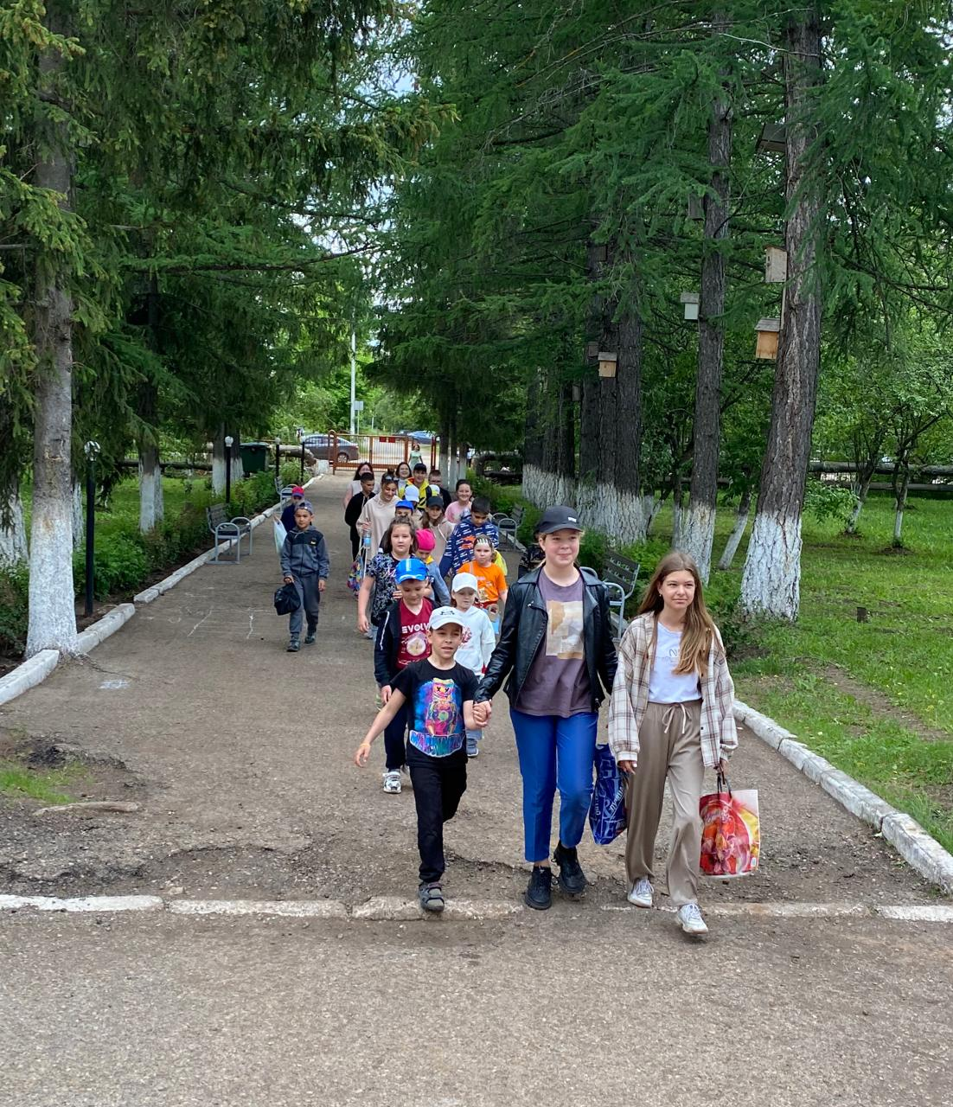
Объекты контроля
Условия нахождения детей в летнем лагере;
организация питания детей в оздоровительных учреждениях;
уровень организации досуга детей в лагере с дневным пребыванием,
система взаимодействия социальных объектов.

Slide 7
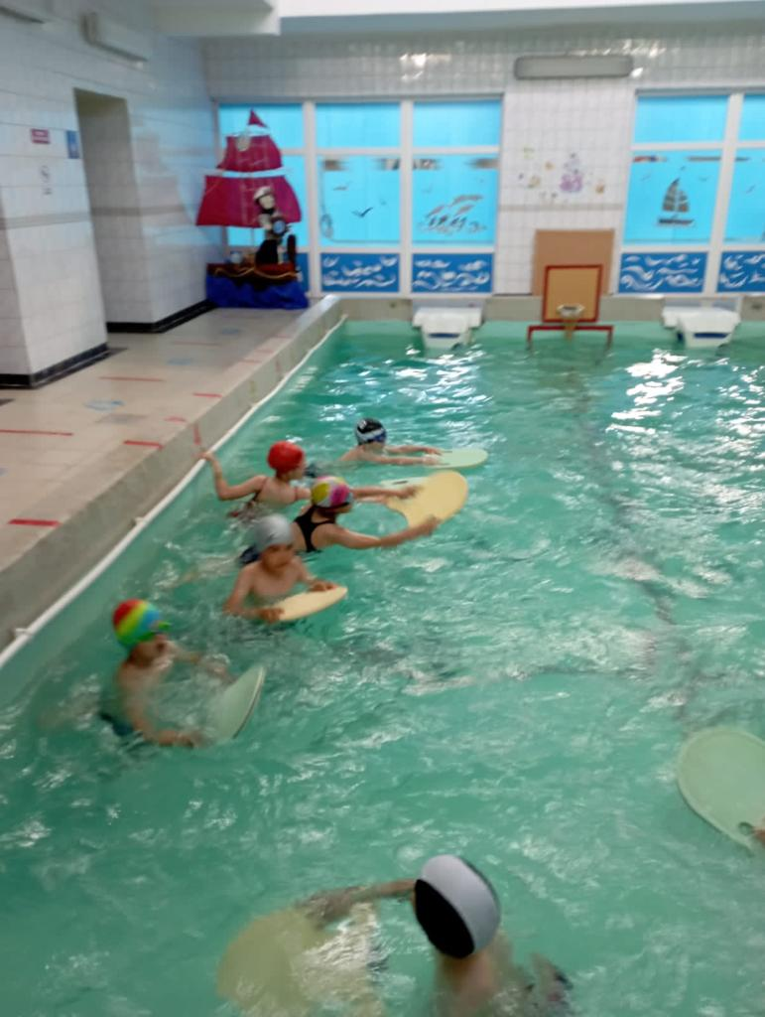
Социальный паспорт воспитанников пришкольных лагерей
старше 14 лет- 15 учащихся,
состоящих на внутришкольном учете - 6 учащихся;
СОП- 4;
детей из малообеспеченных семей - 39;
дети безработных родителей - 2;
дети- сироты – 1;
-дети инвалиды – 2.
В трудовых лагерях –из 50 учащихся,
из малообеспеченных семей – 11;
дети безработных родителей- 2;
ВШУ 2;
СОП -2.

Slide 8
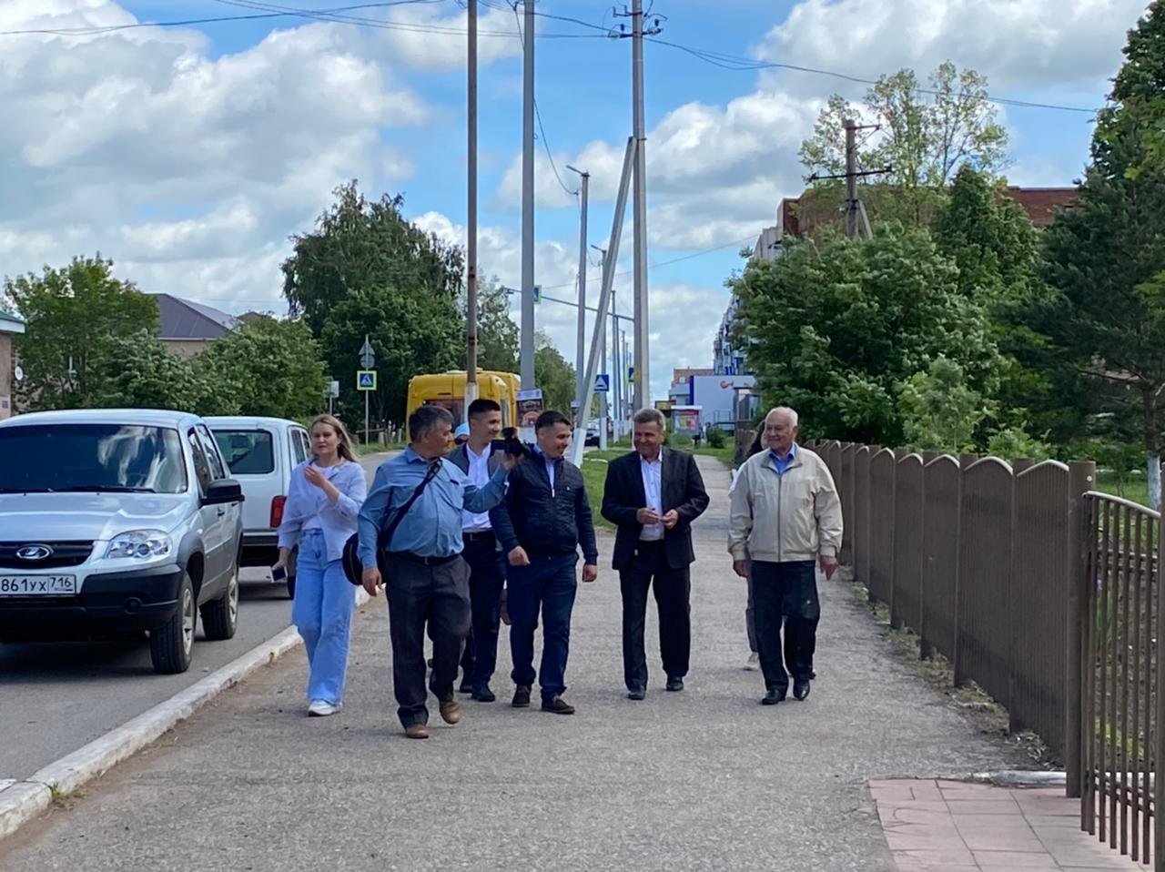

Slide 9
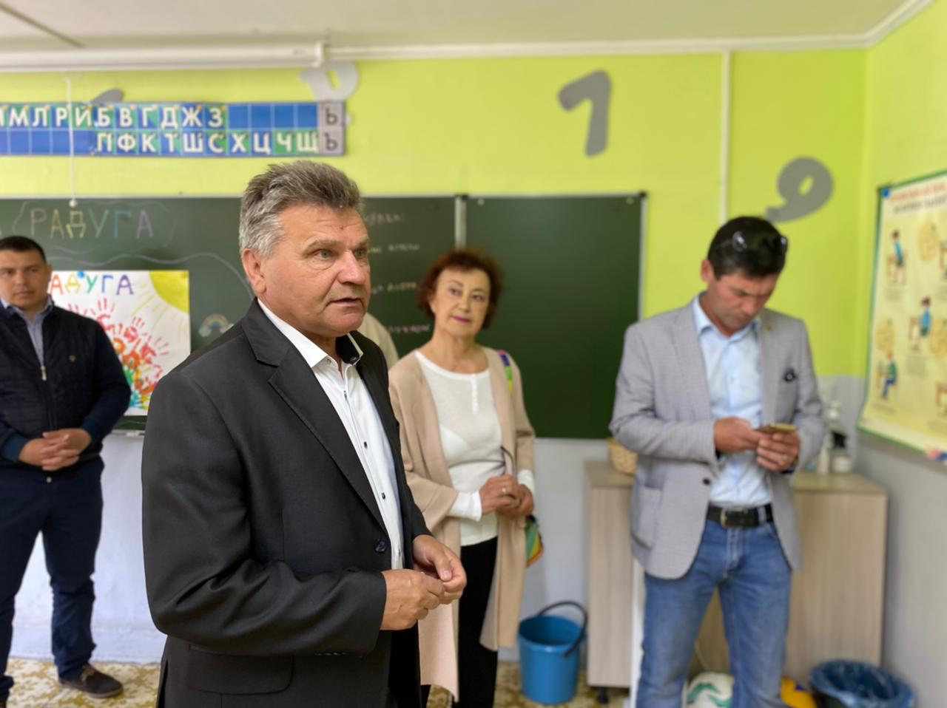

Slide 10
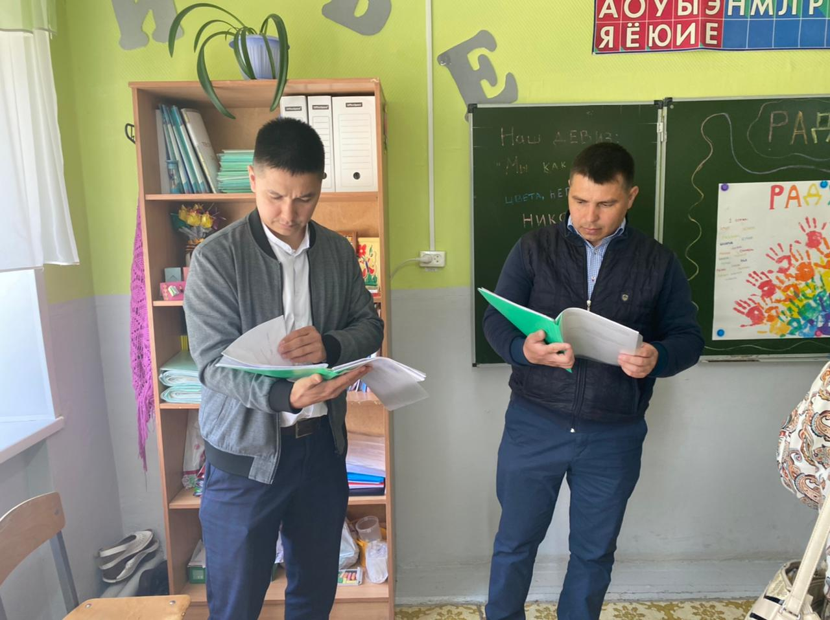

Slide 11
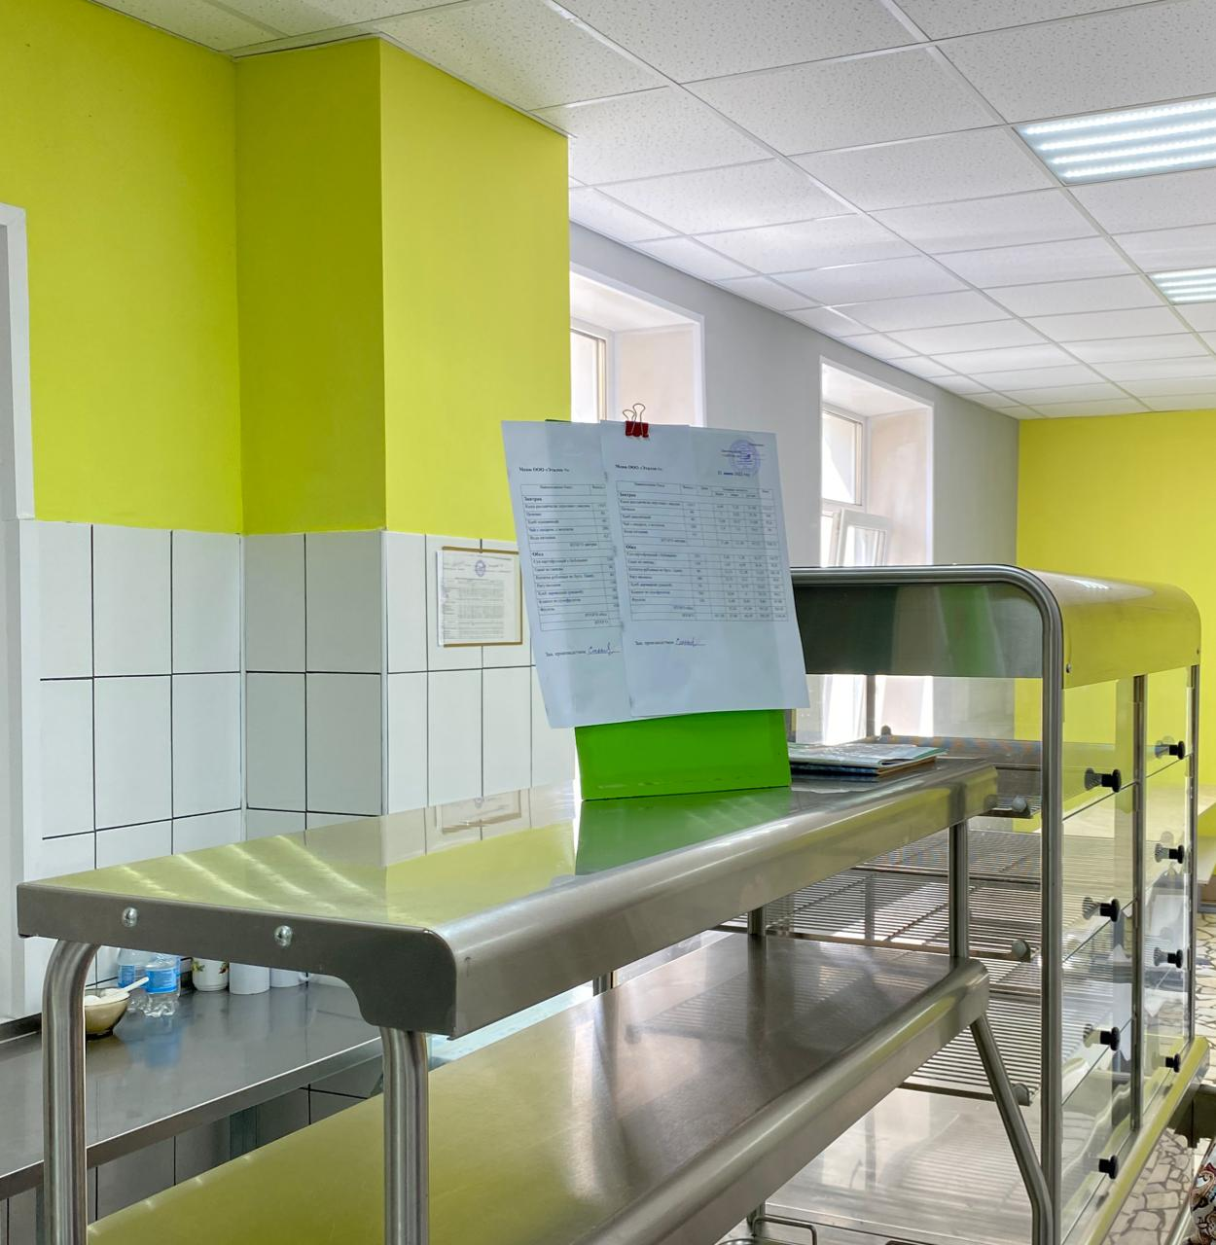
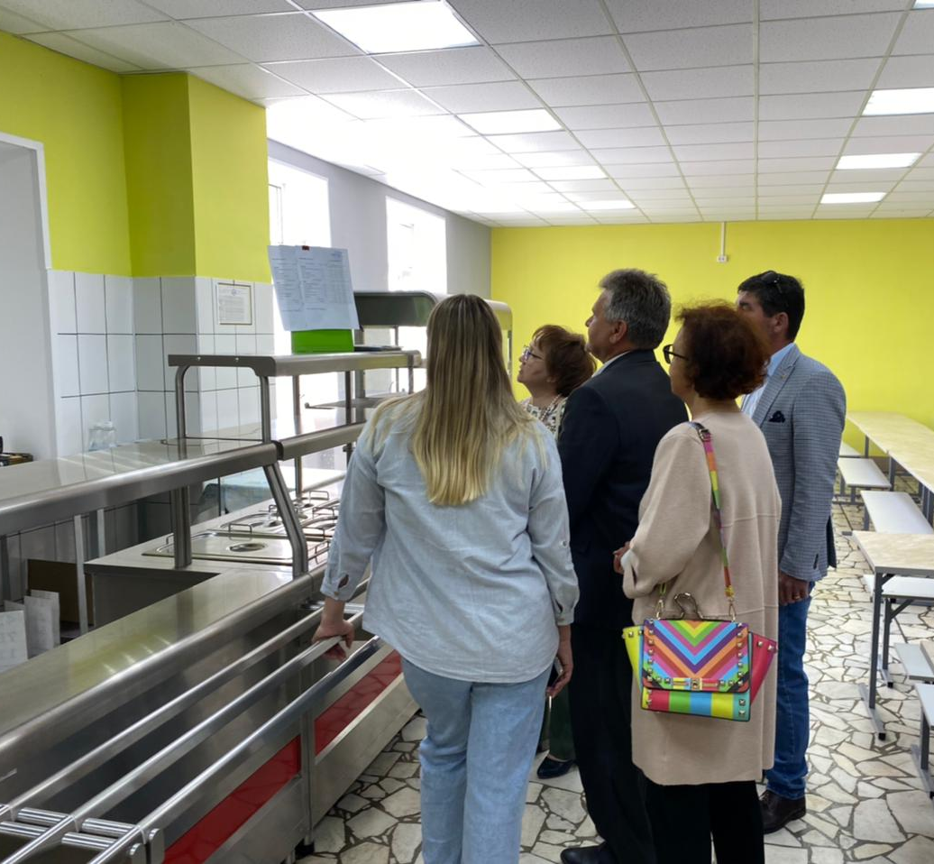

Slide 12
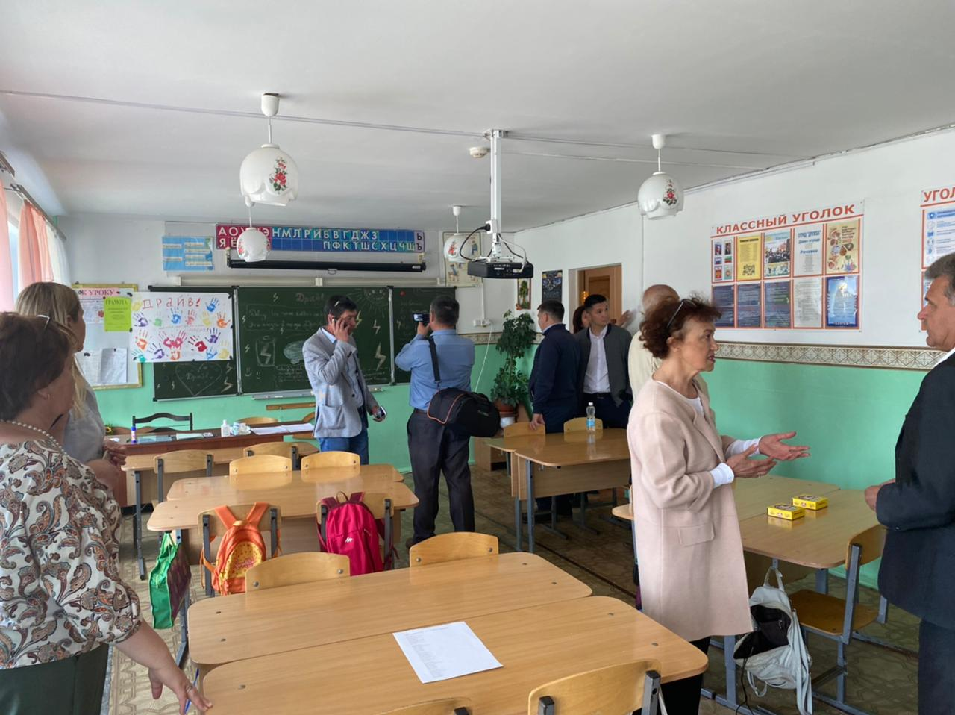

Slide 13
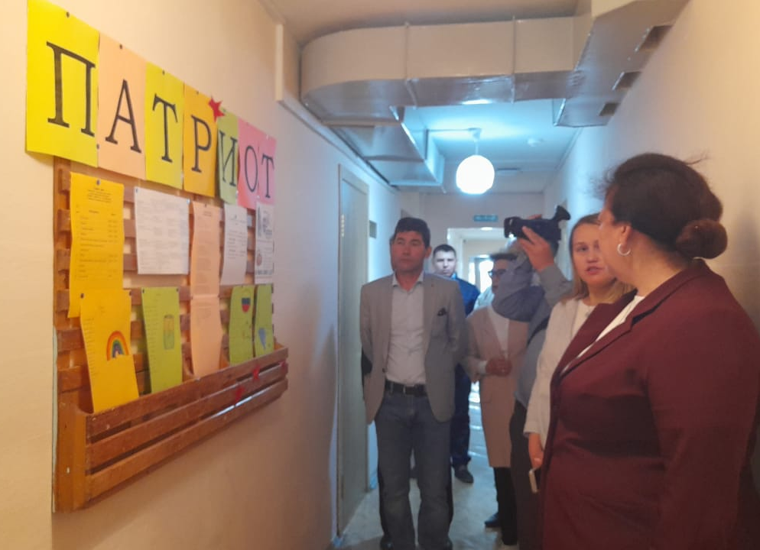
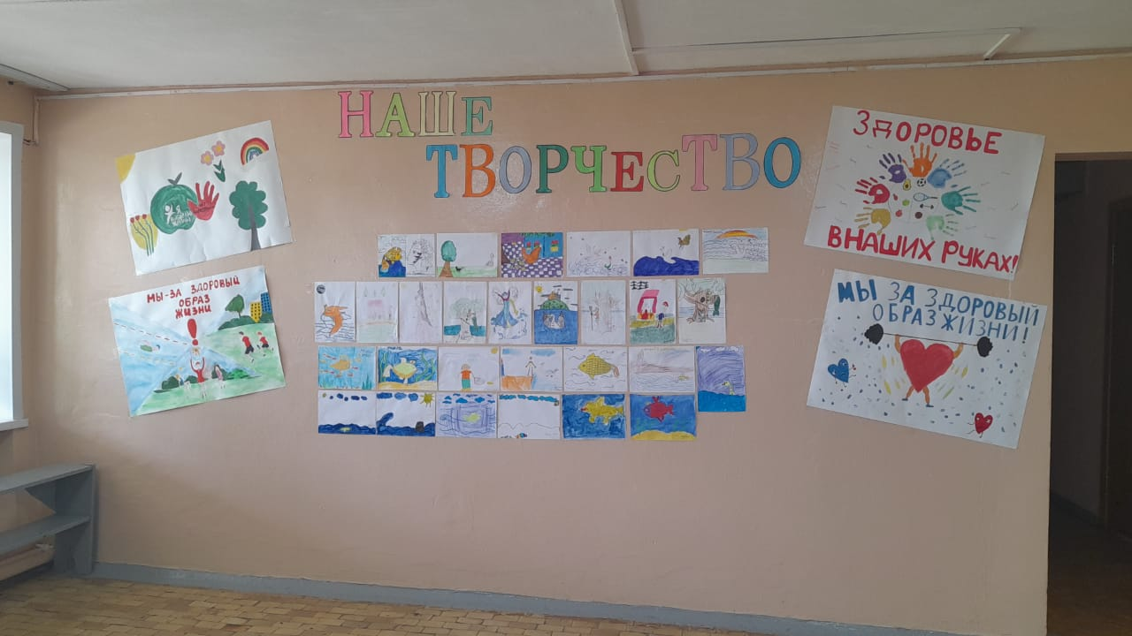

Slide 14
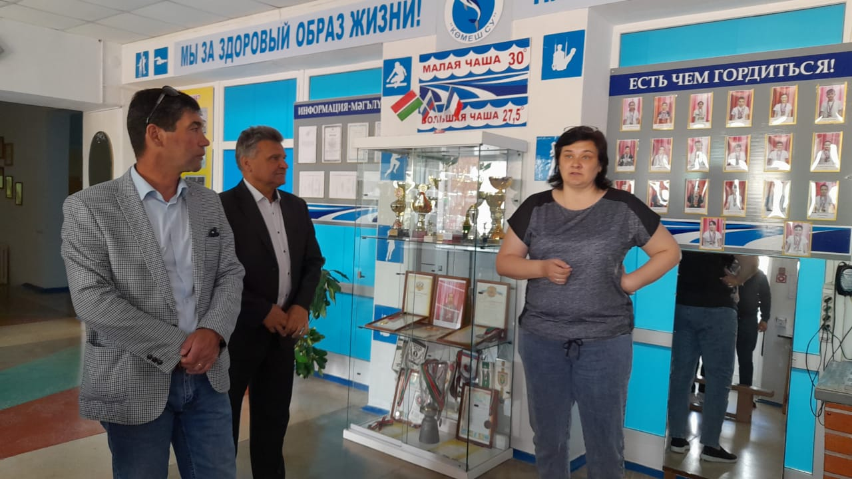

Slide 15
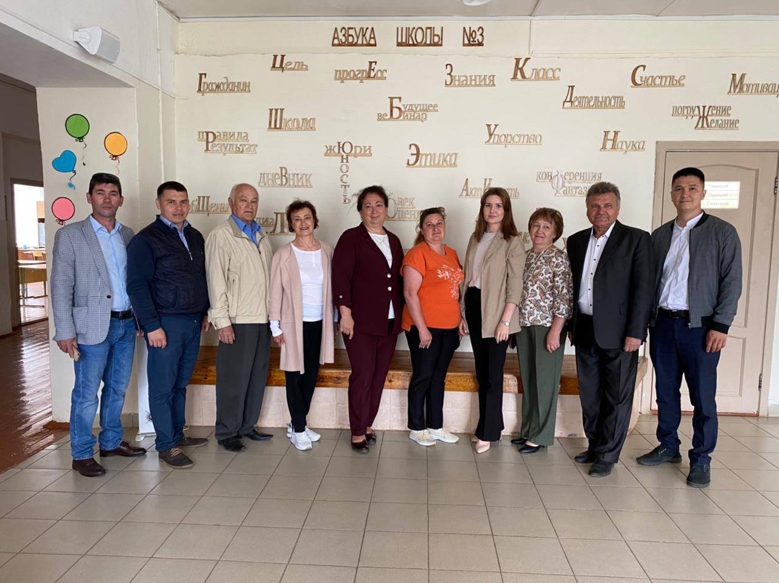

Slide 16
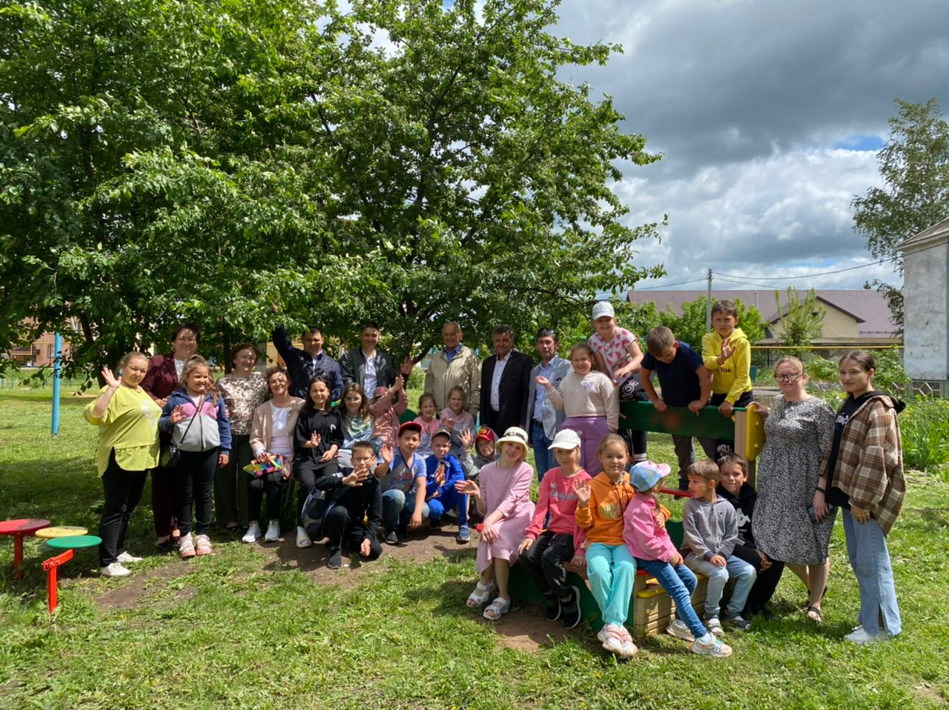

Slide 17
